Slide 1
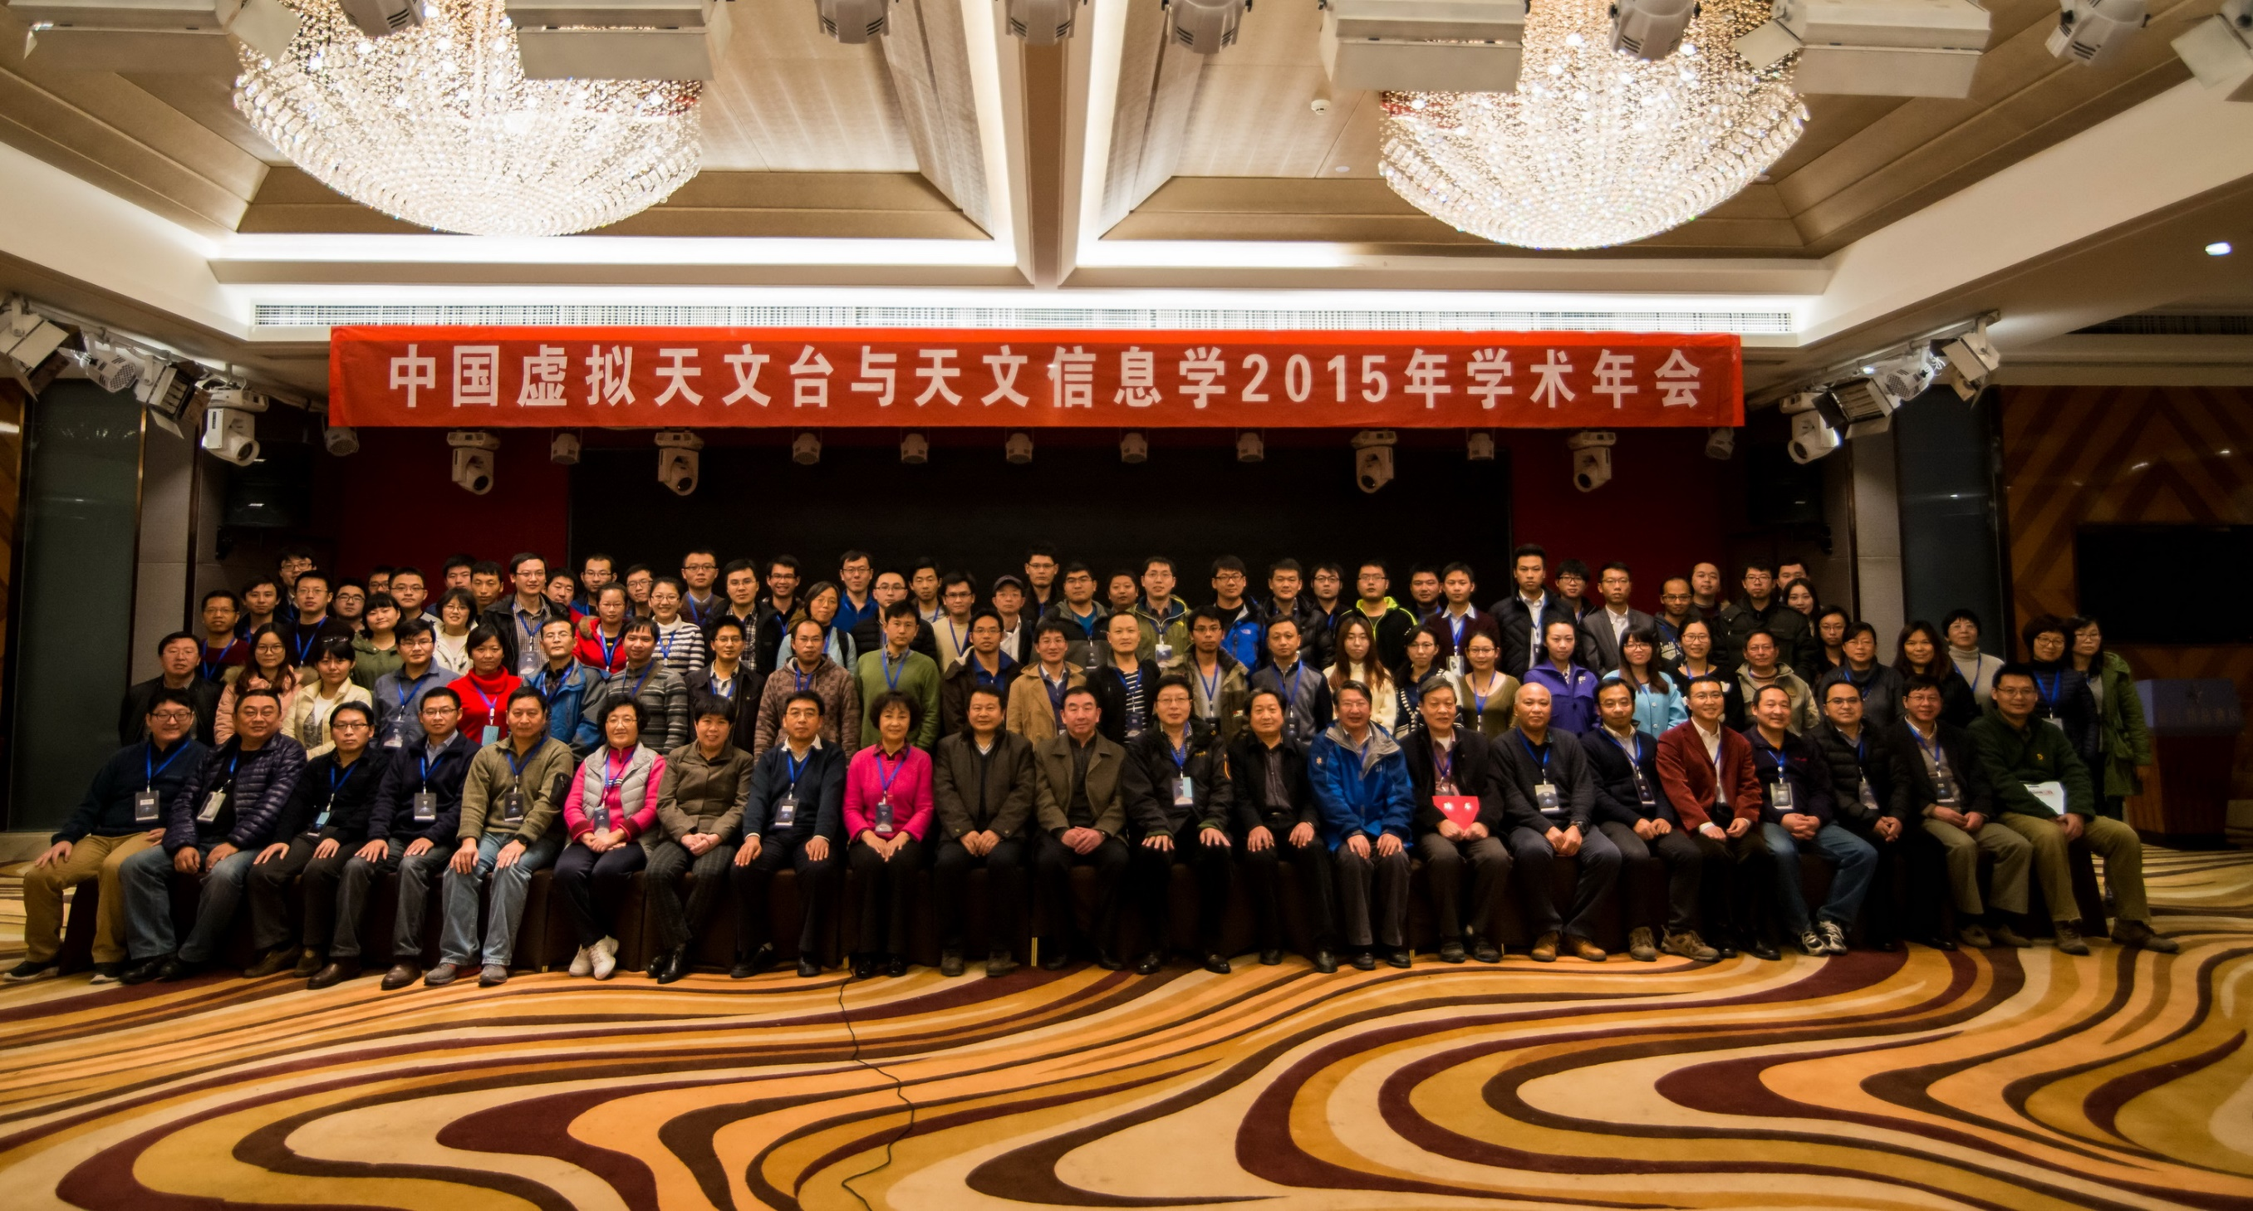

Slide 5
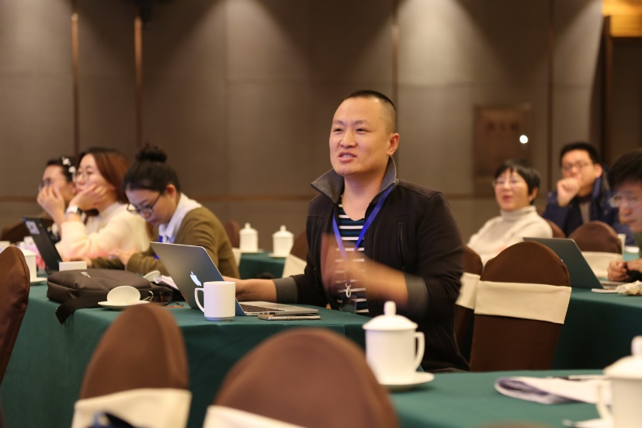
China-VO 2016
Sep. 27-30, 2016…

